Slide 1

SiPM 读出电子学系统设计
2025年06月26日
叶昌庆

Slide 2
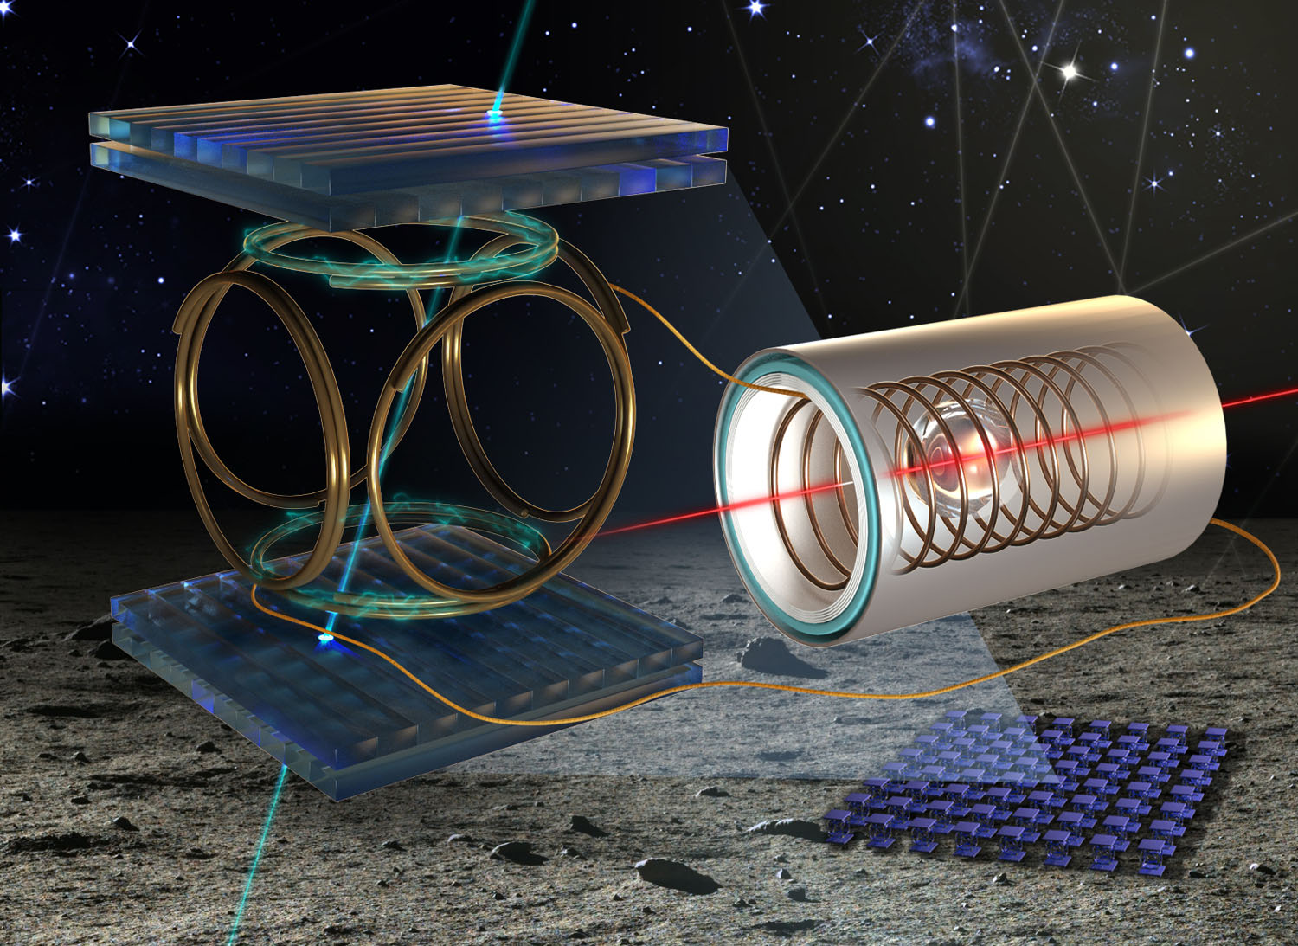
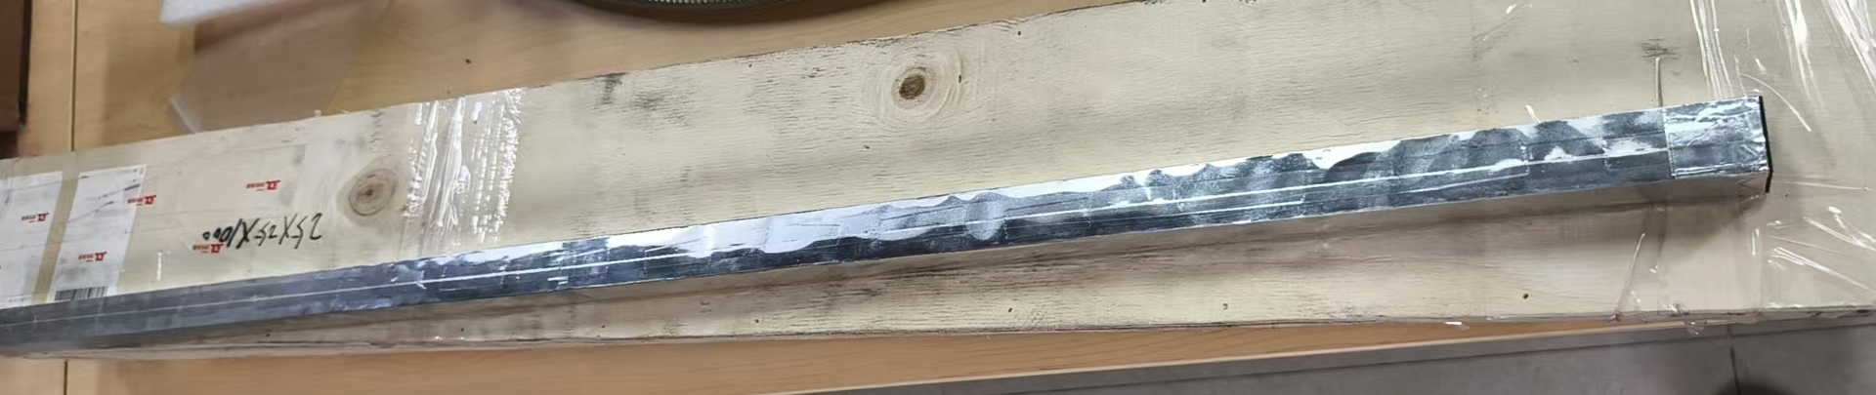
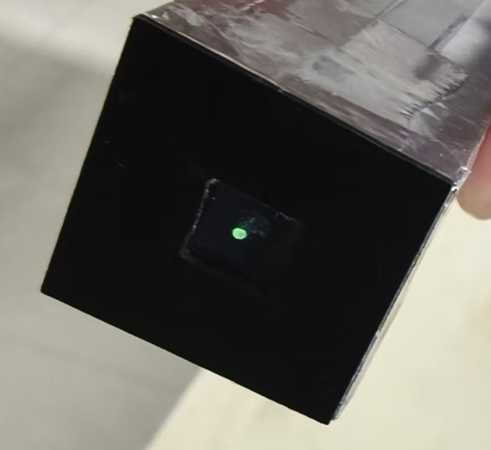
探测器结构
粒子击中闪烁体，闪烁体发光
闪烁体体积：2.5cm*2.5cm*1m
光纤将光信号导出至两端
SiPM 进行光信号读出

Slide 3
指标
物理指标
粒子击中时间测量精度：1ns
粒子能量测量精度：能实现单光子分辨
动态范围：1~1000个光子
μ 子本底：
海平面竖直方向μ子通量：1 cm⁻²min⁻¹
该闪烁体事例率：5Hz
样机验收指标
完成共4 根闪烁体，线圈上下各两根，共8套SiPM 读出系统

Slide 4
SiPM 读出电子学系统现有设计
进行中的工作
不足
没有考虑多个通道之间的时钟同步问题
线圈同步
系统集成度很低

Slide 5
SiPM 读出电子学系统新设计

Slide 6
时间标定
通过功分+信号发生器可以标定出包括电子学，传输线等的延时
通过粒子信号，可以标定出包括探测器部分的延时
线圈时间的标定…

Slide 7

可行性分析
信号长距离传输
Fout 放大信号：上升时间~8ns
Fout 甄别信号：上升时间~350ps
$$BW≈\frac{0.35}{350×{10}^{−12}}=1GHz$$
波长：
$$λ≈\frac{v}{f}=\frac{2.1×{10}^{8}}{1×{10}^{−9}}=0.21m$$
电子学长度：~m

Slide 8
可行性分析
集成度分析
ADC 子板集成
  ADC 并行输出引脚：34 * 2
  时间甄别信号：2 * 2
  使用FMC_LPC 输出，共占用72根信号线 + 母板PLL 时钟
FPGA 母板
  支持连接4个FMC，具体的定义为：
  Con1：，3 PLL 时钟，66根信号线
  Con2：，2 PLL 时钟，66根信号线
  Con3：，1 PLL 时钟，72根信号线
  Con4：，0 PLL 时钟，72根信号线

